Slide 1
Ondernemingsplan
Les 2:
SWOT-analyse
Investeringsbegroting

Slide 2
Inhoud ondernemingsplan
Samenvatting
Persoonlijke gegevens en ondernemerskwaliteiten
Beschrijving van jouw idee
Algemene beschrijving van jouw bedrijf
Marketingplan
Financieel plan

Slide 3
Wat komt vandaag aan bod?
SWOT – analyse
Investeringsbegroting

Slide 4
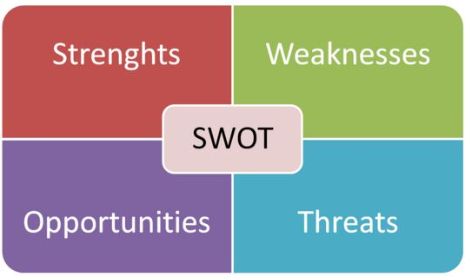
SWOT – Analyse
Strength – Weaknesses – Opportunities – Threats
Dit overzicht geen een kijkje in de sterke en zwakke punten binnen je onderneming, maar ook de kansen en bedreigingen.
Belangrijk ook om van je groepsgenoten (compagnons) te weten

Slide 5
Investeringsbegroting
Onderdeel van het financieel plan
Wat zegt het woord ”investering”? En begroting?
Het zijn de kosten die je denkt te gaan maken bij het opstarten van je eigen onderneming.
Bijvoorbeeld: inschrijfkosten van de Kamer van Koophandel
Briefpapier en visitekaartjes laten drukken
Voorraad van producten en misschien wel het kopen van een pand
Een investeringsbegroting bestaat uit vaste en vlottende activa.
Vaste activa → langer dan een jaar in je bedrijf
Vlottende activa → korter dan een jaar in je bedrijf

Slide 6
Aan de slag
Maak de opdrachten van les 1
Aan de hand van de opdrachten ga je een eigen investeringsbegroting maken. Wat heb je allemaal nodig om je bedrijf te laten starten?
TIP: zijn er onderdelen die je niet goed begrijpt, zoek op het internet!

